Slide 1

社区居民求助系统
需求阶段展示总结
--魏思、梁峥嵘

Slide 2

目录
需求阶段简介
需求阶段目标
需求介绍
实训目标
实训流程
阶段划分
关键技术
角色分工
提交制品
实训 简介
界面介绍
用户操作
相关制图
关键技术
架构介绍
业务过程

Slide 3
需 求 阶 段 简 介
1.前3天，项目组分为3个小组，按照系统的三个不同使用场景分别做需求分析和设计
2.最后1天，各个小组整合并总结需求文档和设计文档，形成项目总的需求和设计，并进行展示
3.其中2-3个项目组成员讨论项目架构的设计

Slide 4
需 求 阶 段 目 标
  需求规格说明书
    主要包含用例图、用例描述、状态图、活动图、概念模型、类图、包图、数据库ER图
  系统概要设计文档
    主要包含顺序图、部署图、架构设计

Slide 5
需求介绍
求助者：
  一键求助
求助者与亲友所共有：
  结束事件、评价和评分
亲友与帮客、相关机构所共有：
  接收求助信息、发起援助信息、查看信息、地图导航、取消关注

Slide 6
界面介绍
未登录：
  注册，登录
已登录：
  四个按键：安全求助，健康求助，生活求助，信息提示
  右下角还有可以查看消息历史记录，查看亲友，编辑个人资料
  点击前三个按键后，先选择分类，再发送。
  点击一键，直接发送。

Slide 7
用户操作
求助者操作：
  对于不同的类别，求助者在登陆后的第一个界面就可以选择健康类、生活类或安全类
  进入特定的类别后，对一些常见问题，选择相应的操作（比如健康类，可以直接点击相应的疾病类型按钮就可以发起一次求助，这里，可以自定义添加新的常见问题类型）
  求助者进入此次事件的界面（类似贴吧），等待求助
  求助结束后，求助者可以在此页面结束事件，并对相应的帮客等给予评价和评分，系统自动生成给帮客的积分

Slide 8
用户操作
亲友操作：
  接收到一个新的求助消息，就可以在系统登录后的第一个界面选择类似感叹号的按钮进入事件列表
  点击之后进入某一个事件，
  剩下的操作就与求助者一样了
帮客、相关机构操作：
  接收到一个新的求助消息，就可以在系统登录后的第一个界面选择类似感叹号的按钮进入事件列表
  点击之后进入某一个事件
  在这里可以看到时间的最新发展，援助消息的查看和发送都可以在这个页面完成
  若不想关注，可点击返回按钮返回事件列表界面

Slide 9
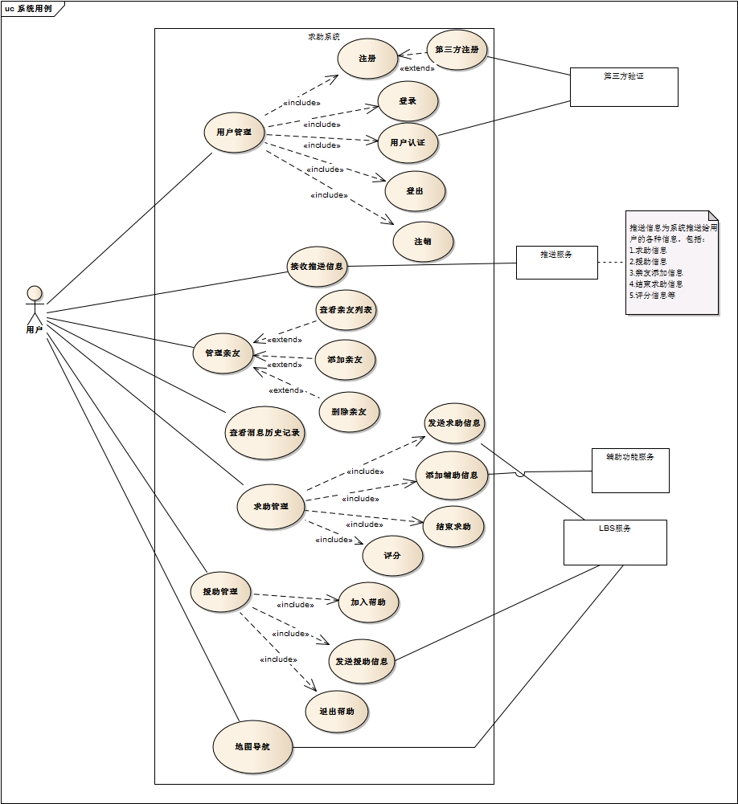
相关制图
用例图

Slide 10
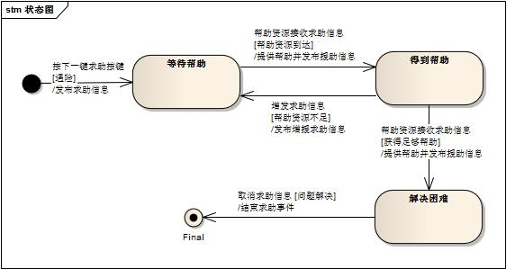
相关制图
  状态图

Slide 11
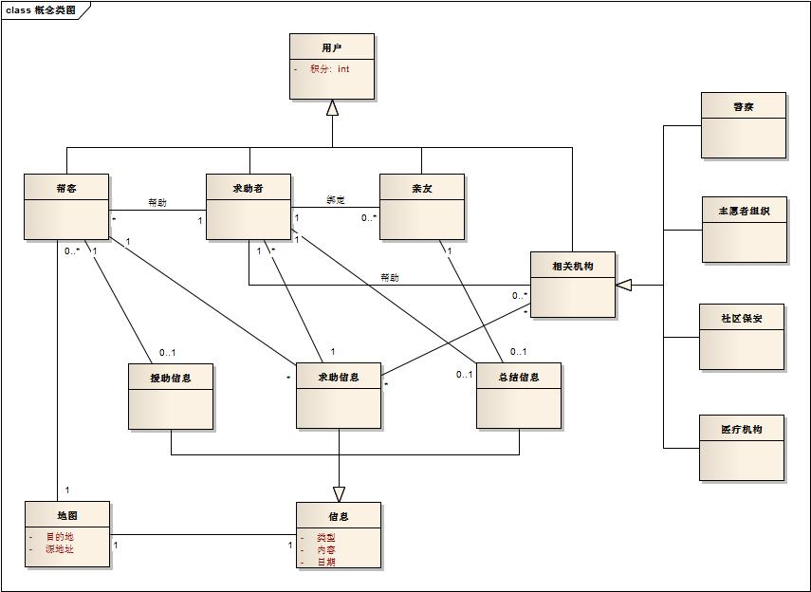
相关制图
概念模型

Slide 12
关键技术
编码还未开始，因此架构的设计只是初步的雏形，还有待改进
  产品的技术目标：
    使用Android+Python+Tornado实现基础功能
    使用其他第三方库实现其他功能
    满足用户需求

Slide 13
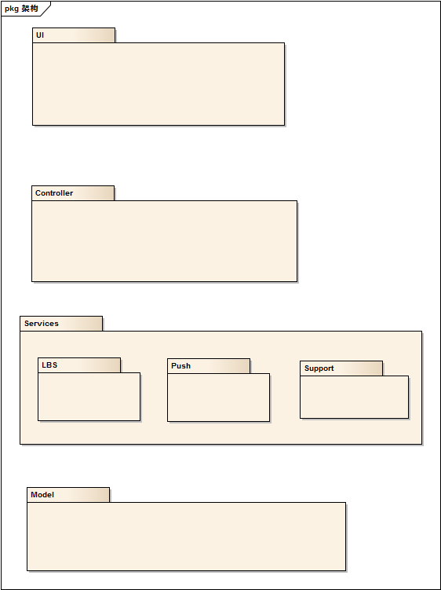
业 务 过 程
用MVC的观点去讨论业务实现过程：
首先客户在应用上点击，应用发送对应HTTP请求到控制器，控制器做出处理，从后台读取数据，进行封装，然后推送到客户。
View层：由Android前端构成
Control层：接受客户端提交的数据，处理。采用python+tornado
Model层：使用MongDB或者MySql数据库。
每个业务组件是一定是独立测试的。也是应用程序访问的唯一入口。

Slide 14
架构介绍
系统分为三层。
第一层是界面表示和控制层；
第二层是业务逻辑层，完成业务逻辑管理界面与实现；
第三层为数据存取实现层。层次图如下：
UI
Controller
Services
Models
UI与Controller之间，数据请求以HTTP请求为基础。

Slide 15
谢谢
项目组群：60411218

